Slide 1
Chương II: Quản lý tiến trình

Slide 2
Nội dung
1
Khái niệm tiến trình
2
Các thao tác với tiến trình
3
Lập lịch tiến trình
4
Đồng bộ tiến trình
5
Bế tắc
6
Bài tập giải quyết bế tắc

Slide 3
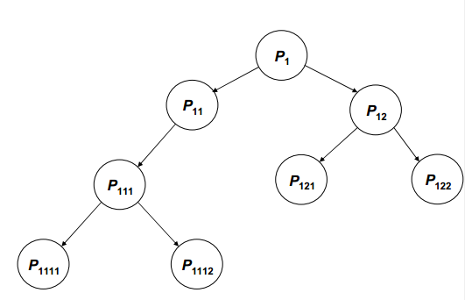
2.1. Khái niệm cơ bản
2.1.1Tiến trình là 1 chương trình đang được thực thi
Cây tiến trình:
+ Một tiến trình cha có thể có nhiều tiến trình con
+ Mỗi tiến trình con chỉ thuộc về 1 tiến trình cha duy nhất
+ Một tiến trình con có thể tạo ra nhiều con khác

Slide 4
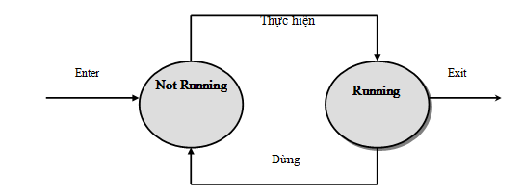
2.1.2. Trạng thái tiến trình
Trạng thái của tiến trình tại 1 thời điểm được xác định bởi hoạt động hiện thời của tiến trình tại thời điểm đó
a. Tiến trình 2 trạng thái
Mỗi tiến trình chỉ tồn tại 1 trong 2 trạng thái (Running và Not Running)

Slide 5
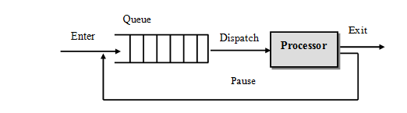
2.1.2 Trạng thái tiến trình (tiếp)
b. Tiến trình 2 trạng thái
Tại 1 thời điểm xác định chỉ có duy nhất 1 tiến trình ở trạng thái Running nhưng có thể có nhiều tiến trình ở trạng thái Not Running
Khi 1 tiến trình mới được tạo ra hoặc khi 1 tiến trình chưa kết thúc bị thu hồi CPU, nó sẽ được đưa vào hàng đợi.

Slide 6
2.1.2. Trạng thái tiến trình (tiếp)
c. Tiến trình 3 trạng thái
Đa số các hệ điều hành đều cho phép tiến trình tồn tại ở 3 trạng thái:
+ Ready (Sẵn sàng): khi tiến trình được khởi tạo và đã được cấp phát đầy đủ tài nguyên (bộ nhớ) chỉ đang chờ được CPU xử lý
+ Running (thực thi): là tiến trình mà hiện thời đang được CPU xử lý
+ Blocked (khóa): tiến trình đang chờ được cấp phát thêm tài nguyên, để 1 sự kiện nào đó xảy ra, hay 1 quá trình vào/ra kết thúc

Slide 7
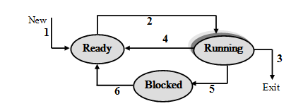
2.1.2. Trạng thái tiến trình (tiếp)
Tiến trình 3 trạng thái
1. Khởi tạo và cấp phát đầy đủ tài nguyên
2. Đến lượt sử dụng CPU
3. Hoàn thành và kết thúc
4. Hết thời gian sử dụng CPU, bị hệ điều hành thu hồi để cấp cho tiến trình khác
5. Chờ 1 sự kiện nào đó xảy ra
6. Sự kiện mà tiến trình đang chờ được đáp ứng

Slide 8
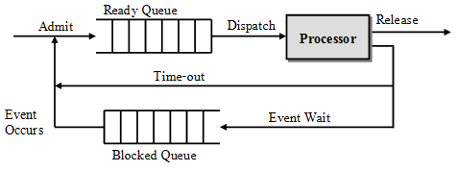
2.1.2 Trạng thái tiến trình (tiếp)
Tiến trình 3 trạng thái
Tại 1 thời điểm có thể có nhiều tiến trình đang ở trạng thái Ready hoặc Blocked nhưng chỉ có 1 tiến trình ở trạng thái Running. Các tiến trình đang ở trạng thái Ready và Blocked được chứa trong các hàng đợi riêng

Slide 9
2.1.2 Trạng thái tiến trình (tiếp)
d. Tiến trình 4 trạng thái
Trong hệ điều hành đa nhiệm, 1 tiến trình có thể ở 1 trong 4 trạng thái sau:
+ Ready
+ Running
+ Blocked
+ Suspend (tạm dừng): khi 1 tiến trình đang ở trạng thái Blocked hoặc Ready bị hệ điều hành chuyển ra đĩa để thu hồi lại không gian nhớ và tài nguyên đã cấp cho nó

Slide 10
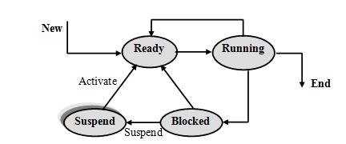
2.1.2 Trạng thái tiến trình (tiếp)
Tiến trình 4 trạng thái
Sơ đồ chuyển trạng thái

Slide 11
2.1.2 Trạng thái tiến trình (tiếp)
e. Tiến trình 5 trạng thái
Trạng thái Suspend ở tiến trình 4 trạng thái được tách ra thành 2 loại: Ready-Suspend và Blocked-Suspend
5 trạng thái của tiến trình là:
+ Ready
+ Ready-Suspend
+ Running
+ Blocked
+ Blocked-Suspend

Slide 12
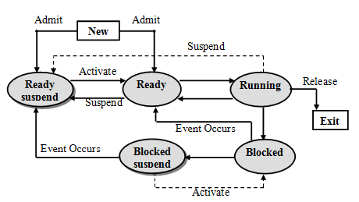
2.1.2. Trạng thái tiến trình (tiếp)
Tiến trình 5 trạng thái

Slide 13
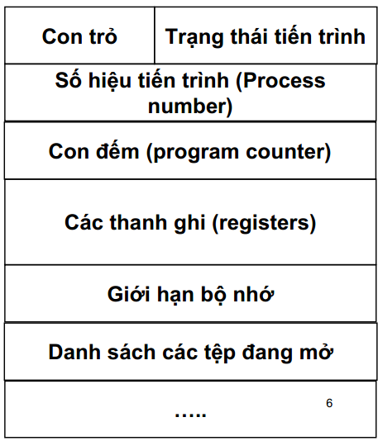
2.1.3. Khối điều khiển tiến trình
Process Control Block = PCB
Các thông tin lưu trữ trong PCB:
+ Định danh của tiến trình (Process Identifier =Pid)
+ Trạng thái của tiến trình
+ Nội dung của các thanh ghi
+ Thông tin về bộ nhớ
+ Thông tin về các tài nguyên đang sử dụng: các file đang mở, thiết bị vào/ra mà tiến trình sử dụng…

Slide 14
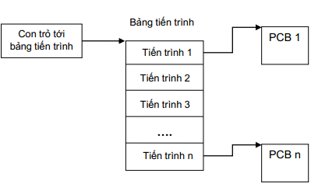
2.1.4. Bảng và danh sách tiến trình
Sử dụng bảng tiến trình chứa con trỏ, trỏ tới PCB của toàn bộ tiến trình có trong hệ thống

Slide 15
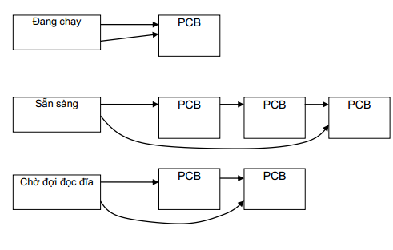
2.1.4. Bảng và danh sách tiến trình (tiếp)
PCB của các tiến trình có cùng trạng thái hoặc cùng chờ 1 tài nguyên nào đó được liên kết thành 1 danh sách

Slide 16
2.2. Các thao tác với tiến trình
2.2.1 Tạo tiến trình
Gọi hàm create-process để hệ điều hành tạo ra 1 tiến trình mới
Gán định danh Pid cho tiến trình được tạo mới và tạo 1 ô trong bảng tiến trình
Tạo không gian nhớ cho tiến trình và PCB
Khởi tạo PCB
Liên kết PCB của tiến trình vào các danh sách quản lý

Slide 17
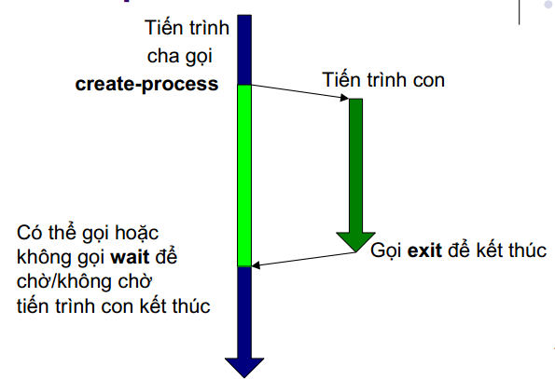
2.2. Các thao tác với tiến trình
2.2.1 Tạo tiến trình
Nếu tiến trình mới được tạo ra là con của 1 tiến trình khác thì nó sẽ được thừa hưởng 1 phần không gian nhớ từ tiến trình cha.

Slide 18
2.2 Các thao tác với tiến trình
2.2.2 Kết thúc tiến trình
Kết thúc bình thường: cách gọi hàm exit
Kết thúc vì bị cưỡng ép (tiến trình cha kết thúc, lỗi, thiếu không gian nhớ,…) bằng cách gọi hàm abort hoặc kill
Khi tiến trình kết thúc hệ điều hành thực hiện các thao tác sau đây:
+ Thu hồi tài nguyên đã cấp phát cho tiến trình
+ Loại bỏ tiến trình ra khỏi danh sách quản lý
+ Hủy bỏ khối điều khiển tiến trình

Slide 19
2.2. Các thao tác với tiến trình
2.2.3 Chuyển đổi giữa các tiến trình
Thông tin về tiến trình hiện thời (chứa trong PCB) được gọi là ngữ cảnh của tiến trình (context switch)
Việc chuyển đổi giữa các tiến trình còn được gọi là chuyển đổi ngữ cảnh
Xảy ra khi:
+ có ngắt
+ tiến trình gọi lời gọi hệ thống
Trước khi chuyển sang thực hiện tiến trình khác, ngữ cảnh được lưu vào trong PCB, lúc này trạng thái của các tiến trình cũng được thay đổi
Khi được cấp phát CPU thực hiện trở lại, ngữ cảnh được khôi phục từ PCB vào các thanh ghi và bảng tương ứng

Slide 20
2.2.4 Tiểu trình (Thread)
a. Khái niệm
Tiểu trình (luồng) là 1 đơn vị xử lý cơ bản trong hệ thống. Một tiến trình có thể bao gồm nhiều tiểu trình. Các tiểu trình chia sẻ một không gian địa chỉ chung.
Quá trình đa tiểu trình (đa luồng) là một tiến trình có nhiều luồng
Ưu điểm của thread:
+ khả năng đáp ứng cao
+ chia sẻ tài nguyên
+ tiết kiệm chi phí
+ tăng hiệu suất xử lý

Slide 21
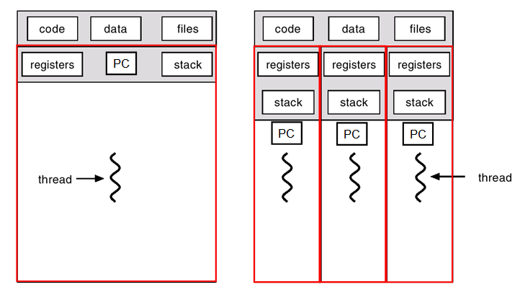
2.2.4. Tiểu trình (Thread)
b Tiến trình đơn luồng và tiến trình đa luồng

Slide 22
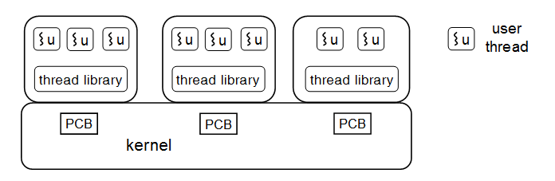
2.2.4. Tiểu trình (Thread)
c.Thư viện tiểu trình
Hoạt động trong chế độ người sử dụng để hỗ trợ các tác vụ
Thư viện tiểu trình cung cấp các hàm khởi tạo, định thời và quản lý luồng như: create, exit, wait, yield…
Thư viện tiểu trình dùng Thread Control Block (TCB) để lưu trạng thái của các tiểu trình của người sử dụng
Nhân không biết sự có mặt của các tiểu trình người sử dụng

Slide 23
2.3 Lập lịch tiến trình
a. Tại sao phải lập lịch?
Số lượng người sử dụng và số lượng các tiến trình luôn lớn hơn số lượng CPU của máy tính rất nhiều
Tại 1 thời điểm chỉ có duy nhất 1 tiến trình được thực hiện trên CPU
Cần lập lịch để phân phối thời gian sử dụng CPU cho các tiến trình của người sử dụng và hệ thống

Slide 24
2.3. Lập lịch tiến trình (tiếp)
b. Hàng chờ lập lịch (Queue)
Các tiến trình chưa được phân phối sử dụng CPU sẽ được đưa vào hàng chờ.
Có thể có nhiều hàng chờ trong hệ thống : hàng chờ CPU, hàng chờ sử dụng ổ đĩa,…
Trong suốt thời gian tồn tại, tiến trình phải di chuyển giữa các hàng chờ

Slide 25
2.3. Lập lịch tiến trình (tiếp)
c. CPU-Burst và I/O-Burst
Trong suốt thời gian tồn tại trong hệ thống, tiến trình được xem như thực hiện 2 công việc chính:
+ Khi tiến trình ở trạng thái running: đang sử dụng CPU (CPU-burst)
+ Khi tiến trình thực hiện các thao tác vào ra (I/O-burst)
☞ Căn cứ vào cách sử dụng CPU có 2 loại tiến trình:
+ Tiến trình CPU-bound: tiến trình có 1 hoặc nhiều phiên sử dụng CPU dài
+ Tiến trình I/O-bound: tiến trình có 1 hoặc nhiều phiên sử dụng CPU ngắn (tức là thời gian vào ra nhiều)

Slide 26
2.3. Lập lịch tiến trình (tiếp)
c. CPU-Burst và I/O-Burst

Slide 27
2.3. Lập lịch tiến trình (tiếp)
d. Bộ lập lịch hoạt động khi ?
(i) 1 tiến trình chuyển từ running →waiting.
(ii) tiến trình chuyển từ running →ready
(iii) tiến trình chuyển từ waiting → ready
(iv) tiến trình kết thúc
Non-Preemptive (không phân phối lại): tiến trình đang ở trạng thái chạy sẽ được sử dụng CPU cho đến khi xảy ra (i) và (iv) (MS Window 3.1, Apple Macintosh)
Preemptive (phân phối lại): hđh có thể sử dụng cơ chế ngắt để thu hồi CPU của 1 tiến trình đang trong trạng thái chạy (ii) và(iii) (Win XP, Linux, Unix)

Slide 28
2.3. Lập lịch tiến trình (tiếp)
Các dạng lập lịch
Lập lịch dài hạn ( long-term scheduler)
Thực hiện khi mới tạo ra tiến trình
HĐH quyết định xem tiến trình có được thêm vào danh sách đang hoạt động ?
Lập lịch trung hạn (Medium-term scheduler)
Thực hiện khi quyết định tiến trình có được cấp bộ nhớ để thực hiện không
Lập lịch ngắn hạn (short-term scheduler)
- Quyết định xem tiến trình nào được cấp CPU để thực hiện (bộ lập lịch CPU)

Slide 29
2.3. Lập lịch tiến trình (tiếp)
Các mục tiêu lập lịch
Công bằng giữa các tiến trình
Tận dụng được hiệu quả xử lý của CPU
Thời gian đáp ứng hợp lý (bằng khoảng thời gian từ khi tiến trình đưa ra yêu cầu cho đến khi nhận được sự hồi đáp)
Thông lượng tối đa: đạt cực đại số tiến trình hoàn thành trên 1 đơn vị thời gian
→ Khó thỏa mãn đồng thời, chỉ dung hòa được ở 1 mức độ nào đó

Slide 30
2.3 Lập lịch tiến trình (tiếp)
Các thuật toán lập lịch
2.3.1 First Come First Served = FCFS
Tiến trình nào có yêu cầu sử dụng CPU trước sẽ được thực hiện trước
Ưu: đơn giản
Nhược: hiệu quả của thuật toán phụ thuộc vào thứ tự của các tiến trình trong hàng chờ

Slide 31

2.3. Lập lịch tiến trình (tiếp)
Các thuật toán lập lịch
2.3.1 First Come First Served =FCFS
VD1: Giả sử có 3 tiến trình với thời gian thực hiện tương ứng là 24ms, 3ms, 6ms
Giả sử 3 tiến trình đó được xếp theo thứ tự trong hàng đợi là P1, P2, P3 như sau:
Thời gian chờ của P1: 0ms
Thời gian chờ của P2: 24ms Thời gian chờ đợi trung bình là:
Thời gian chờ của P3: 27ms (0+24+27)/3=17ms

Slide 32
FCFS
Thời gian chờ trung bình
t_{tb} = (t1+t2+…+tn)/n
Thời gian chờ của tiến trình thứ i (áp dụng cho thuật toán không ngắt CPU)
t_{i}= Thời điểm tiến trình i được thực hiện (chạy) – Thời điểm xuất hiện tiến trình i

Slide 33

2.3. Lập lịch tiến trình (tiếp)
Các thuật toán lập lịch
2.3.1 First Come First Served =FCFS
VD2: Xét 3 tiến trình trong vd1 nhưng thứ tự hàng đợi là: P3, P2, P1 như sau
Thời gian chờ của P1: 9 ms
Thời gian chờ của P2: 6 ms Thời gian chờ đợi trung bình là:
Thời gian chờ của P3: 0 ms (0+6+9)/3=5ms

Slide 34
2.3. Lập lịch tiến trình (tiếp)
Các thuật toán lập lịch
2.3.2 Shortest Job First (SJF)
Chọn trong hàng đợi tiến trình có độ dài phiên sử dụng CPU ngắn nhất để cấp phát CPU
Nếu 2 tiến trình có độ dài phiên sử dụng CPU ngắn nhất bằng nhau thì tiến trình nào đứng trước sẽ được lựa chọn
→ Khó khăn trong việc ước lượng độ dài phiên sử dụng CPU của tiến trình

Slide 35
2.3. Lập lịch tiến trình (tiếp)
Các thuật toán lập lịch
2.3.2 Shortest Job First (SJF)
VD3: Có 3 tiến trình P1, P2, P3 như sau:
Process Time (ms)
P₁ 4
P₂ 7
P₃ 1
→ Thứ tự thực hiện: P3, P1, P2
→ Thời gian chờ đợi trung bình: (0 +1+5)/3=2ms

Slide 36
2.3. Lập lịch tiến trình (tiếp)
Các thuật toán lập lịch
2.3.2 Shortest Job First (SJF)
Biến thể SRTF (Remaining) - SRT
1 tiến trình mới xuất hiện mà có độ dài phiên sử dụng CPU nhỏ hơn thời gian cần CPU còn lại của tiến trình đang thực thi thì hệ điều hành sẽ thu hồi CPU của tiến trình đang chạy, phân phối cho tiến trình mới

Slide 37
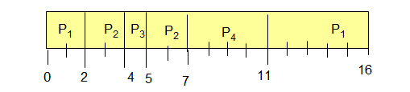
2.3. Lập lịch tiến trình (tiếp)
Các thuật toán lập lịch
2.3.2 Shortest Job First (SJF)
VD4: SRT
Process Thời điểm đến Burst time (ms)
P₁ 0.0 7
P₂ 2.0 4
P₃ 4.0 1
P₄ 5.0 4
→ Thứ tự thực hiện:
→ Thời gian chờ trung bình: = (9 + 1 + 0 + 2)/4 = 3

Slide 38
2.3. Lập lịch tiến trình (tiếp)
Các thuật toán lập lịch
2.3.3. Round-Robin (lập lịch quay vòng)
Áp dụng cho các hệ điều hành chia sẻ thời gian
Có cơ chế phân phối lại bằng cách sử dụng ngắt của đồng hồ
Hệ thống sử dụng những khoảng thời gian nhỏ gọi là lượng tử thời gian q
Khi CPU được giải phóng, hệ điều hành đặt thời gian của đồng hồ bằng độ dài của lượng tử, lấy tiến trình ở đầu hàng đợi và cấp phát CPU cho nó

Slide 39
2.3. Lập lịch tiến trình (tiếp)
Các thuật toán lập lịch
2.3.3. Round-Robin (lập lịch quay vòng)
Tiến trình kết thúc trước khi hết thời gian q: trả lại quyền điều khiển cho hệ điều hành
Hết lượng tử thời gian mà tiến trình chưa kết thúc:
  + Đồng hồ sinh ngắt
  + Tiến trình đang thực hiện phải dừng lại
  +Quyền điều khiển trả cho hàm xử lý ngắt của hệ điều hành
  + Hệ điều hành chuyển tiến trình về cuối hàng đợi, đọc thông tin ở đầu và tiếp tục

Slide 40

2.3. Lập lịch tiến trình (tiếp)
Các thuật toán lập lịch
2.3.3 Round-Robin (lập lịch quay vòng)
VD: Giả sử có 3 tiến trình P1, P2, P3 theo thứ tự hàng đợi với thời gian thực hiện tương ứng là: 24 ms, 3ms, 6ms và vào hàng chờ tại cùng thời điểm 0
Lượng tử thời gian t=4ms
→ Trình tự thực hiện:
→ Thời gian chờ đợi trung bình: (9+4+11)/3= 8ms

Slide 41
2.3. Lập lịch tiến trình (tiếp)
Các thuật toán lập lịch
2.3.4. Priority Scheduling (lập lịch có độ ưu tiên)
Mỗi tiến trình được gán 1 tham số lập lịch gọi là độ ưu tiên
Tiến trình nào có độ ưu tiên cao hơn sẽ được sử dụng CPU
SJF là trường hợp riêng của lập lịch có độ ưu tiên với độ ưu tiên là 1/t
2 cách xác định độ ưu tiên:
+ Trong: time, bộ nhớ, số file đang mở
+ Ngoài: mức độ quan trọng, …do người dùng quy định

Slide 42
2.3. Lập lịch tiến trình (tiếp)
Các thuật toán lập lịch
2.3.4. Priority Scheduling (lập lịch có độ ưu tiên)
Hiện tượng “Chờ không xác định”: 1 tiến trình có độ ưu tiên thấp hơn có thể nằm trong hàng chờ trong 1 khoảng thời gian dài nếu trong hàng chờ luôn có các tiến trình có độ ưu tiên cao hơn
Để tránh hiện tượng “ Chờ không xác định” thêm vào tham số tuổi để xác định thời gian nằm trong hàng chờ
Tham số tuổi được sử dụng để tăng độ ưu tiên của tiến trình

Slide 43
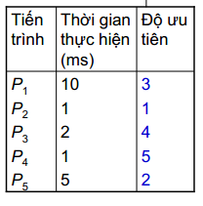
2.3. Lập lịch tiến trình (tiếp)
Các thuật toán lập lịch
2.3.4. Priority Scheduling (lập lịch có độ ưu tiên)
VD: Có 5 tiến trình P1, P2, P3, P4, P5 như trong bảng
→ Thứ tự thực hiện là: P4, P3, P1, P5 và P2
→ Thời gian chờ trung bình: ( 0+1+3+13+18)/5=7 ms

Slide 44
2.4 Bài tập lập lịch
2.4.1. bài tập lập lịch FCFS
Bài 1:
Process | T_{t/hiện} | T_{x/hiện}
P1 | 11 | 0
P2 | 7 | 3
P3 | 19 | 8
P4 | 4 | 13
P5 | 9 | 17
Vẽ sơ đồ Gantt biểu thị thứ tự thực hiện các tiến trình?
Tính thời gian chờ đợi trung bình của các tiến trình?

Slide 45
2.4 Bài tập lập lịch
2.4.1. bài tập lập lịch FCFS (tiếp)
Bài 2:
Process | T_{t/hiện} | T_{x/hiện}
P1 | 5 | 0
P2 | 17 | 9
P3 | 9 | 11
P4 | 14 | 13
P5 | 10 | 20
Vẽ sơ đồ Gantt biểu thị thứ tự thực hiện các tiến trình?
Tính thời gian chờ đợi trung bình của các tiến trình?

Slide 46
2.4 Bài tập lập lịch
2.4.2. bài tập lập lịch SJF
Bài 1:
Process | T_{t/hiện} | T_{x/hiện}
P1 | 18 | 0
P2 | 17 | 9
P3 | 9 | 11
P4 | 14 | 13
P5 | 10 | 20
Vẽ sơ đồ Gantt biểu thị thứ tự thực hiện các tiến trình bằng SJF, SRTF?
Tính thời gian chờ đợi trung bình của các tiến trình, so sánh với FCFS?

Slide 47
2.4 Bài tập lập lịch
2.4.2. bài tập lập lịch SJF (tiếp)
Bài 2:
Process | T_{t/hiện} | T_{x/hiện}
P1 | 11 | 0
P2 | 7 | 3
P3 | 19 | 8
P4 | 4 | 13
P5 | 9 | 17
Vẽ sơ đồ Gantt biểu thị thứ tự thực hiện các tiến trình bằng SJF, SRTF?
Tính thời gian chờ đợi trung bình của các tiến trình, so sánh với FCFS?

Slide 48
2.4 Bài tập lập lịch
2.4.3. bài tập lập lịch Round Robin
Bài 1:
Process | T_{t/hiện} | T_{x/hiện}
P1 | 11 | 0
P2 | 7 | 3
P3 | 19 | 8
P4 | 4 | 13
P5 | 9 | 17
Lượng tử thời gian : q=3 ms
Vẽ sơ đồ Gantt biểu thị thứ tự thực hiện các tiến trình ?
Tính thời gian chờ đợi trung bình của các tiến trình, so sánh với FCFS, SJF, SRTF?

Slide 49
2.4 Bài tập lập lịch
2.4.3. bài tập lập lịch Round Robin
Bài 2:
Process | T_{t/hiện} | T_{x/hiện}
P1 | 4 | 0
P2 | 17 | 3
P3 | 19 | 8
P4 | 14 | 13
P5 | 9 | 17
Lượng tử thời gian: q=3 ms
Vẽ sơ đồ Gantt biểu thị thứ tự thực hiện các tiến trình ?
Tính thời gian chờ đợi trung bình của các tiến trình, so sánh với FCFS, SJF, SRTF?

Slide 50
2.4 Bài tập lập lịch
2.4.4. bài tập lập lịch có độ ưu tiên
Bài 1:
Process | T_{t/hiện} | T_{x/hiện} | Độ ưu tiên
P1 | 4 | 0 | 3
P2 | 17 | 6 | 1
P3 | 19 | 8 | 5
P4 | 14 | 13 | 4
P5 | 9 | 17 | 2
Vẽ sơ đồ Gantt biểu thị thứ tự thực hiện các tiến trình ?
Tính thời gian chờ đợi trung bình của các tiến trình, so sánh với FCFS, SJF, SRTF, RR?

Slide 51
2.4 Bài tập lập lịch
2.4.4. bài tập lập lịch có độ ưu tiên (tiếp)
Bài 2:
Process | T_{t/hiện} | T_{x/hiện}
P1 | 8 | 0
P2 | 17 | 6
P3 | 19 | 8
P4 | 14 | 13
P5 | 9 | 17
Vẽ sơ đồ Gantt biểu thị thứ tự thực hiện các tiến trình ?
Tính thời gian chờ đợi trung bình của các tiến trình, so sánh với FCFS, SJF, SRTF, RR (q=3)?

Slide 52
2.4. Đồng bộ
2.4.1. Bài toán nhà sản xuất và người tiêu dùng
Bài toán:
Giả sử có hai tiến trình P và C song hành. Tiến trình P cung cấp thông tin cho hoạt động của tiến trình C. Thông tin do P sản xuất được đưa vào trong vùng đệm và C lấy thông tin từ vùng đệm ra để sử dụng. Trong trường hợp kích thước vùng đệm hạn chế, hãy xây dựng thuật toán điều khiển hoạt động của 2 tiến trình.

Slide 53
2.4. Đồng bộ
2.4.1. Bài toán nhà sản xuất và người tiêu dùng (tiếp)
Phân tích bài toán:
Do kích thước vùng đệm hạn nên dẫn đến có hai trường hợp xảy ra :
Vùng đệm đầy: Tiến trình P ở trạng thái chờ cho đến khi vùng đệm không đầy
Vùng đệm rỗng: Tiến trình C ở trạng thái chờ thông tin.

Slide 54
2.4. Đồng bộ
2.4.1. Bài toán nhà sản xuất và người tiêu dùng (tiếp)
Phân tích bài toán (tiếp):
Giả sử vùng đệm chứa được n phần tử và thông tin của mỗi phần tử có kiểu item nào đó được định nghĩa trong ngôn ngữ C như sau:
typedef struct {
…
} item;

Slide 55
2.4. Đồng bộ
2.4.1. Bài toán nhà sản xuất và người tiêu dùng (tiếp)
Phân tích bài toán (tiếp):
Vùng đệm được cài đặt là một mảng vòng với 2 con trỏ logic in và out. Trong đó:
in: trỏ vào vị trí trống kế tiếp trong bộ đệm
out: trỏ vào vị trí phần tử dữ liệu đầu tiên trong bộ đệm.
Bộ đệm rỗng khi in = out
Bộ đệm đầy khi (in+1) mod n = out

Slide 56
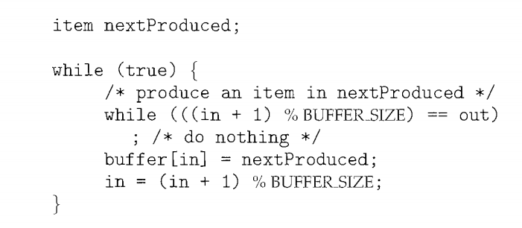
2.4. Đồng bộ
2.4.1. Bài toán nhà sản xuất và người tiêu dùng (tiếp)
Thuật toán của tiến trình sản xuất:

Slide 57
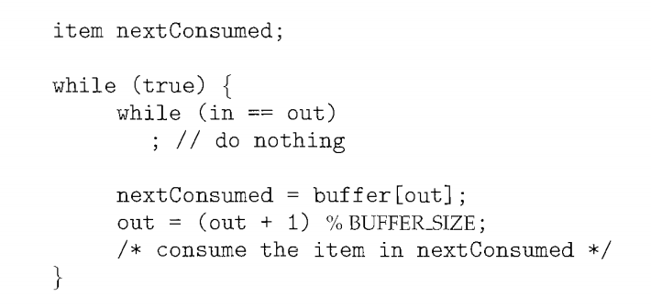
2.4. Đồng bộ
2.4.1. Bài toán nhà sản xuất và người tiêu dùng (tiếp)
Thuật toán của tiến trình tiêu dùng:

Slide 58
2.4. Đồng bộ
2.4.2. Tài nguyên găng và đoạn găng (critical segment)
Tài nguyên găng: Là tài nguyên cùng cần thiết cho nhiều tiến trình song hành, xong bị hạn chế bởi khả năng dùng chung.
Đoạn tới hạn (găng): Là đoạn chương trình có sử dụng tài nguyên găng (cập nhật dữ liệu của biến dùng chung, ghi dữ liệu lên file, …)
Yêu cầu: Khi một tiến trình này đang thực hiện đoạn găng thì các tiến trình khác không được phép thực hiện đoạn găng của mình.

Slide 59
2.4. Đồng bộ
2.4.3. Bài toán đoạn tới hạn (critical problem)
Giả sử hệ thống có n tiến trình được ký hiệu là P₀,P₁,.. ,P_{n-1} hợp tác, mỗi tiến trình có một đoạn tới hạn. Tìm một phương thức sao cho các tiến trình vượt qua đoạn tới hạn của mình mà không ảnh hưởng đến hoạt động của cả hệ thống.
Mỗi tiến trình trước khi thực thi đoạn tới hạn phải yêu cầu cấp phép từ hệ thống.

Slide 60
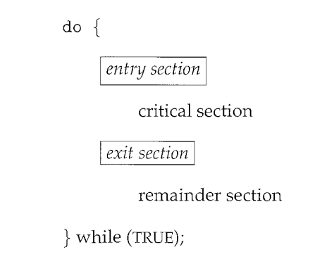
2.4. Đồng bộ
2.4.3. Bài toán đoạn tới hạn (critical problem)
Cấu trúc của một tiến trình P_{i} bất kỳ như sau:

Slide 61
2.4. Đồng bộ
2.4.3. Bài toán đoạn tới hạn (critical problem)
Nguyên tắc giải quyết là phải thiết kế một nghi thức sao cho các tiến trình có thể sử dụng để hợp tác với nhau và thỏa mãn 3 điều kiện:
  Điều kiện loại trừ lẫn nhau: Tại mỗi thời điểm, số tiến trình vào đoạn tới hạn không vượt quá khả năng phục vụ của tài nguyên.
  Điều kiện tiến triển: Không tiến trình nào được phép ở lâu vô hạn trong đoạn tới hạn của mình.
  Điều kiện chờ đợi có giới hạn: Tiến trình không phải chờ đợi vô hạn trước khi đi vào đoạn tới hạn của mình.

Slide 62
2.4. Đồng bộ
2.4.3. Bài toán đoạn tới hạn (critical problem)
Nguyên tắc giải quyết là phải thiết kế một nghi thức sao cho các tiến trình có thể sử dụng để hợp tác với nhau và thỏa mãn 3 điều kiện:
  Điều kiện loại trừ lẫn nhau: Tại mỗi thời điểm, số tiến trình vào đoạn tới hạn không vượt quá khả năng phục vụ của tài nguyên.
  Điều kiện tiến triển: Không tiến trình nào được phép ở lâu vô hạn trong đoạn tới hạn của mình.
  Điều kiện chờ đợi có giới hạn: Tiến trình không phải chờ đợi vô hạn trước khi đi vào đoạn tới hạn của mình.

Slide 63
2.4. Đồng bộ
2.4.3. Bài toán đoạn tới hạn (critical problem)
2.4.3.1. Phương pháp khóa trong
Nguyên tắc: Nếu 2 hay nhiều tiến trình cùng cùng sử dụng chung 1 tài nguyên R có khả năng phục vụ bằng 1, thì giải thuật chỉ cho phép 1 tiến trình được thực hiện còn các tiến trình khác phải chờ.
  Mỗi tiến trình sử dụng 1 byte trong bộ nhớ để làm khóa.
  Khi tiến trình vào đoạn tới hạn, byte khóa của nó được gán bằng 1 để thông báo cho các trình khác biết tài nguyên R đã được sử dụng.

Slide 64
2.4. Đồng bộ
2.4.3. Bài toán đoạn tới hạn (critical problem)
2.4.3.1. Phương pháp khóa trong
Nguyên tắc (tiếp): Khi tiến trình ra khỏi đoạn tới hạn, byte khóa của nó được gán bằng 0 để thông báo cho các trình khác biết tài nguyên R đã được giải phóng.
Trước khi vào đoạn tới hạn các tiến trình phải kiểm tra byte khoá của các tiến trình khác. Nếu có byte nào đó chứa giá trị bằng 1 thì tiến trình phải chờ cho tới khi byte đó nhận giá trị 0.

Slide 65
2.4. Đồng bộ
2.4.3. Bài toán đoạn tới hạn (critical problem)
2.4.3.1. Phương pháp khóa trong
Thuật toán: (cho bài toán: có 2 tiến trình, khả năng phục vụ của R = 1)
// Tiến trình P1
do {
while (K2 == 1) ;
K1 = 1;
Tiến trình 1 vào đoạn tới hạn;
K1 = 0;
Phần còn lại của tiến trình 1; }
while False;
}

Slide 66
2.4. Đồng bộ
2.4.3. Bài toán đoạn tới hạn (critical problem)
2.4.3.1. Phương pháp khóa trong
Thuật toán: (cho bài toán: có 2 tiến trình, khả năng phục vụ của R = 1)
// Tiến trình P2
do {
while (K1 == 1) ;
K2 = 1;
Tiến trình 2 vào đoạn tới hạn;
K2 = 0;
Phần còn lại của tiến trình 2; }
while False;
}

Slide 67
2.4. Đồng bộ
2.4.3. Bài toán đoạn tới hạn (critical problem)
2.4.3.1. Phương pháp khóa trong
Nhận xét: Thuật toán có nhược điểm là không đảm bảo tính loại trừ lẫn nhau:
- Tại cùng 1 thời điểm nào đó, K1 = K2 = 0, cả 2 tiến trình cùng muốn sử dụng tài nguyên găng R, P1 thấy K2 = 0 và gán K1 = 1 đồng thời P2 thấy K1 = 0 và gán K2 = 1, xung đột tài nguyên xảy ra.

Slide 68
2.4. Đồng bộ
2.4.3. Bài toán đoạn tới hạn (critical problem)
2.4.3.1. Phương pháp khóa trong
Thuật toán Dekker: Là thuật toán cải tiến của thuật toán dùng phương pháp khóa trong, thuật toán của Dekker dùng thêm 1 biến dùng chung TT để xác định độ ưu tiên của các tiến trình khi cả 2 cùng muốn sử dụng tài nguyên R:
Khi TT = 1, tiến trình P1 được ưu tiên sử dụng R trước.
Khi TT = 2, tiến trình P2 được ưu tiên sử dụng R trước.

Slide 69
2.4. Đồng bộ
2.4.3. Bài toán đoạn tới hạn (critical problem)
2.4.3.1. Phương pháp khóa trong
Thuật toán Dekker:
unsigned char K1, K2, TT;
{Tiến trình P1}
do {
K1 = 1;
while (K2 == 1)
If (TT == 2)
{
K1 = 0;
While (TT == 2) ;//do nothing
K1 = 1;
}
Tiến trình P1 vào đoạn tới hạn
K1 = 0; TT = 2;
Phần còn lại của tiến trình P1; }
while (false);
}

Slide 70
2.4. Đồng bộ
2.4.3. Bài toán đoạn tới hạn (critical problem)
2.4.3.1. Phương pháp khóa trong
Thuật toán Dekker:
{Tiến trình P2}
do {
K2 = 1;
while (K1 == 1)
If (TT == 1)
{
K2 = 0;
while (TT == 1) ;//do nothing
K2 = 1;
}
Tiến trình P2 vào đoạn tới hạn
K2 = 0; TT = 1;
Phần còn lại của tiến trình P2; }
while (false);
}

Slide 71
2.4. Đồng bộ
2.4.3. Bài toán đoạn tới hạn (critical problem)
2.4.3.1. Phương pháp khóa trong
Ưu nhược điểm:
Ưu điểm:
  Điều độ hợp lý trong mọi trường hợp, do đó tận dụng và phát huy khả năng tối đa của tài nguyên
  Không đòi hỏi công cụ gì đặc biệt nên có thể tổ chức trên một ngôn ngữ bất kỳ, trên một máy tính bất kỳ.
Nhược điểm:
  Sẽ quá phức tạp khi số tiến trình và số đoạn tới hạn tăng.
  Tiến trình phải chờ đợi tích cực trước khi vào đoạn găng: trong khi chờ đợi vẫn phải kiểm tra khóa của các tiến trình khác, do đó chiếm dụng thời gian CPU, tức lãng phí thời gian CPU.

Slide 72
2.4. Đồng bộ
2.4.3. Bài toán đoạn tới hạn (critical problem)
2.4.3.2. Phương pháp kiểm tra và xác lập
Nguyên tắc chung: Phương pháp này dựa vào sự hỗ trợ của phần cứng: có một thủ tục sử dụng nhiều lệnh liên tục không thể tách rời (không thể bị ngắt), đó là thủ tục TS (Test and Set)
void TS(unsigned char *L)
{
Cấm ngắt CPU;
*L = G; //L để kiểm tra trạng thái của tài nguyên R
G = 1;
Cho phép ngắt CPU;
}

Slide 73
2.4. Đồng bộ
2.4.3. Bài toán đoạn tới hạn (critical problem)
2.4.3.2. Phương pháp kiểm tra và xác lập
Thuật toán:
unsigned char L1, L2, G;
void TS(unsigned char *L)
{ … } // Định nghĩa hàm TS ở đây
main()
{
G = 0; L1 = 0; L2 = 0;

Slide 74
2.4. Đồng bộ
2.4.3. Bài toán đoạn tới hạn (critical problem)
2.4.3.2. Phương pháp kiểm tra và xác lập
Thuật toán:
//Tiến trình P1
do
{ L1 = 1;
while (L1==1) TS(&L1);
Tiến trình P1 vào đoạn tới hạn;
G = 0;
Phần còn lại của tiến trình P1;
}
while (true);

Slide 75
2.4. Đồng bộ
2.4.3. Bài toán đoạn tới hạn (critical problem)
2.4.3.2. Phương pháp kiểm tra và xác lập
Thuật toán:
//Tiến trình 2
do {
L2 = 1;
while (L2 == 1) TS(&L2);
Tiến trình P2 vào đoạn tới hạn;
G = 0;
Phần còn lại của tiến trình P2;
}
while (false);
}

Slide 76
2.4. Đồng bộ
2.4.3. Bài toán đoạn tới hạn (critical problem)
2.4.3.3. Phương pháp đèn hiệu
Nguyên tắc chung:
Đèn hiệu S là một biến nguyên phản ánh khả năng phục vụ của tài nguyên R tại thời điểm hiện thời.
Có 2 thủ tục để thay đổi và kiểm tra khả năng phục vụ của R tại thời điểm đang xét là Wait và Signal.
Wait và Signal là 2 thủ tục không thể bị ngắt trong khi thực hiện.

Slide 77
2.4. Đồng bộ
2.4.3. Bài toán đoạn tới hạn (critical problem)
2.4.3.3. Phương pháp đèn hiệu
Thuật toán:
char S;
void Wait()
{
Cấm CPU ngắt;
S = S - 1;
if (S >= 0)
Pi vào đoạn găng; //Pi: tiến trình gọi thủ tục Wait
else {
Pi vào hàng đợi;
Block(Pi); //tiến trình tạm thời bị dừng
}
Cho phép CPU ngắt;
}

Slide 78
2.4. Đồng bộ
2.4.3. Bài toán đoạn tới hạn (critical problem)
2.4.3.3. Phương pháp đèn hiệu
Thuật toán:
void Signal()
{
Cấm CPU ngắt;
S = S + 1;
if (S <= 0)
{
Đưa Pj ở đầu hàng đợi ra khỏi hàng đợi;
Wakeup(Pj); //Pj hoạt động tiếp và vào đoạn găng
}
Cho phép CPU ngắt;
}

Slide 79
2.4. Đồng bộ
2.4.3. Bài toán đoạn tới hạn (critical problem)
2.4.3.3. Phương pháp đèn hiệu
Thuật toán:
//Tiến trình P_{i}
do{
Wait();//P_{i} có nhu cầu sử dụng tài nguyên R nên gọi wait
P_{i} vào đoạn găng
Signal();//Giải phóng tài nguyên R để tiến trình Pj đầu hàng đơi vào đoạn găng.
Phần còn lại của P_{i}
}while(true);

Slide 80
2.4. Đồng bộ
2.4.3. Bài toán đoạn tới hạn (critical problem)
2.4.3.3. Phương pháp đèn hiệu
Thuật toán:
//Tiến trình P_{i}
do{
Wait();//P_{i} có nhu cầu sử dụng tài nguyên R nên gọi wait
P_{i} vào đoạn găng
Signal();//Giải phóng tài nguyên R để tiến trình Pj đầu hàng đơi vào đoạn găng.
Phần còn lại của P_{i}
}while(false);

Slide 81
2.4. Đồng bộ
2.4.3. Bài toán đoạn tới hạn (critical problem)
2.4.3.3. Phương pháp đèn hiệu
Ví dụ minh họa với S = 2
Sự kiện | S | Hàng đợi
Ban đầu | 2 | Null
P1 gọi Wait | 1 | Null
P1 đang sử dụng R, P2 gọi Wait | 0 | Null
P1, P2 đang sử dụng R, P3 gọi Wait | -1 | P3
P1, P2 đang sử dụng R, P4 gọi Wait | -2 | P3, P4
P1 gọi Signal, P2 & P3 sử dụng R | -1 | P4
P2 gọi Signal, P3 & P4 sử dụng R | 0 | Null
P3 gọi Signal, P4 sử dụng R | 1 | Null
P4 gọi Signal, R hoàn toàn tự do | 2 | Null

Slide 82
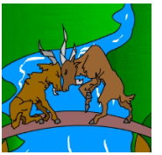
2.5. Bế tắc (Deadlock)
Tài nguyên găng
Vd1: Hai con dê qua một chiếc cầu

Slide 83
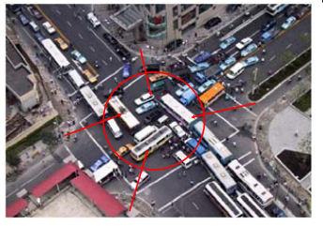
2.5. Bế tắc (Deadlock)
Tài nguyên găng
Vd2: Tranh chấp ở ngã tư giao thông

Slide 84
2.5. Bế tắc (Deadlock)
Tài nguyên găng
Khi các tiến trình cùng truy nhập tài nguyên mà khả năng chia sẻ của tài nguyên đó là có hạn⇨ phải đảm bảo tiến trình này đang truy cập tài nguyên thì tiến trình khác không được truy cập
Tài nguyên mà tại một thời điểm có nhiều tiến trình muốn truy cập được gọi là tài nguyên găng. Đoạn chương trình mà có yêu cầu sử dụng tài nguyên găng được gọi là đoạn găng (critical section)

Slide 85
2.5. Bế tắc (Deadlock)
2.5.1 Khái niệm bế tắc
Bế tắc là tình trạng hai hoặc nhiều tiến trình không thể thực hiện tiếp do chờ đợi lẫn nhau
Đói tài nguyên là tình trạng một tiến trình chờ đợi quá lâu mà không đến lượt sử dụng tài nguyên.
2.5.2 điều kiện xẩy ra bế tắc
Bế tắc xuất hiện nếu 4 điều kiện sau đây đồng thời xuất hiện:
+ Loại trừ lẫn nhau
+ Giữ và chờ
+ Không có đặc quyền
+ Chờ vòng

Slide 86
2.5. Bế tắc (Deadlock)
Điều kiện xảy ra bế tắc
Loại trừ lẫn nhau:
Một tài nguyên bị chiếm bởi một tiến trình, và không tiến trình nào khác có thể sử dụng tài nguyên này
b. Giữ và chờ
Một tiến trình đang giữ ít nhất một tài nguyên và chờ một số tài nguyên rỗi khác để sử dụng. Các tài nguyên này đang bị tiến trình khác sử dụng

Slide 87
2.5. Bế tắc (Deadlock)
2.5.2 Điều kiện xảy ra bế tắc
Không có đặc quyền
Tài nguyên bị chiếm giữ chỉ có thể rỗi khi tiến trình “tự nguyện” giải phóng tài nguyên sau khi đã dùng xong.
d. Chờ vòng
Một tập tiến trình {P0,P1,..,Pn} có xuất hiện điều kiện chờ vòng nếu P0 chờ một tài nguyên do P1 nắm giữ, P1 chờ một tài nguyên do P2 nắm giữ, …, Pn-1 chờ một tài nguyên do Pn nắm giữ, Pn chờ một tài nguyên do P0 nắm giữ

Slide 88
2.5. Bế tắc (Deadlock)
2.5.3 Đồ thị cấp phát tài nguyên
Để mô tả một cách chính xác bế tắc, sử dụng đồ thị có hướng G=(V,E), trong đó V là tập đỉnh, E là tập cung
V được chia thành 2 tập con P={P0, P1,..Pn} là tập các tiến trình trong hệ thống và R={R0, R1, ..Rn} là tập các loại tài nguyên trong hệ thống thỏa mãn:

Slide 89
2.5. Bế tắc (Deadlock)
2.5.3 Đồ thị cấp phát tài nguyên
- Cung có hướng từ Pi tới Rj kí hiệu: Pi→Rj có ý nghĩa: tiến trình Pi yêu cầu một thể hiện của Rj (cung yêu cầu)
- Cung có hướng từ Rj tới Pi kí hiệu: Rj→Pi có ý nghĩa: một thể hiện của tài nguyên Rj đã được cấp phát cho tiến trình Pi (cung cấp phát)
Ký hiệu hình vẽ:
  Pi được kí hiệu là hình tròn
  Rj được kí hiệu là hình chữ nhật có các chấm bên trong là số lượng các thể hiện của tài nguyên

Slide 90
2.5. Bế tắc (Deadlock)
2.5.3 Đồ thị cấp phát tài nguyên
Nếu không có chu trình trong đồ thị cấp phát tài nguyên→không có bế tắc. Nếu có chu trình →có thể có bế tắc
Nếu trong một chu trình của đồ thị cấp phát tài nguyên, mỗi loại tài nguyên chỉ có đúng 1 thể hiện: bế tắc đã xảy ra (điều kiện cần và đủ)
Nếu trong một chu trình của đồ thị cấp phát tài nguyên, một tài nguyên có nhiều hơn một thể hiện: có thể xảy ra bế tắc (điều kiện cần nhưng chưa đủ)

Slide 91
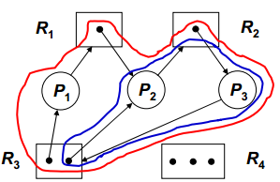
2.5. Bế tắc (Deadlock)
2.5.3 Đồ thị cấp phát tài nguyên
Ví dụ 1: Đồ thị có chu trình dẫn tới bế tắc

Slide 92
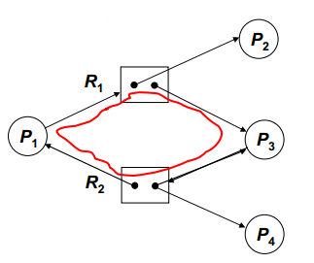
2.5. Bế tắc (Deadlock)
2.5.3 Đồ thị cấp phát tài nguyên
Ví dụ 2: Đồ thị có chu trình không dẫn tới bế tắc

Slide 93
2.5. Bế tắc (Deadlock)
* Các phương pháp xử lý bế tắc
Một cách tổng quát, có 3 phương pháp:
+ Sử dụng một giao thức để hệ thống không bao giờ xảy ra bế tắc: deadlock prevention, deadlock avoidance,…
+ Có thể cho phép hệ thống bị bế tắc, phát hiện bế tắc và khắc phục nó
+ Bỏ qua bế tắc, coi như bế tắc không xuất hiện trong hệ thống (Unix, Windows)

Slide 94
2.5. Bế tắc (Deadlock)
* Các phương pháp xử lý bế tắc
Ngăn chặn bế tắc (Deadlock prevention)
Là phương pháp ngăn không cho bế tắc xảy ra bằng cách làm cho ít nhất 1 trong 4 điều kiện của bế tắc không xảy ra
Ngăn chặn “loại trừ lẫn nhau”→ khó thực hiện vì có các tài nguyên không thể sử dụng chung được
Ngăn chặn “Giữ và chờ”→ có 2 cách:
  Một tiến trình luôn yêu cầu cấp phát tài nguyên khi nó không chiếm giữ bất kì tài nguyên nào khác
  Một tiến trình chỉ được thực hiện khi nó được cấp phát đầy đủ tài nguyên cần thiết

Slide 95
2.5. Bế tắc (Deadlock)
* Các phương pháp xử lý bế tắc
Ngăn chặn bế tắc (Deadlock prevention)
Ngăn chặn “không có đặc quyền”: Nếu tiến trình P đang chiếm giữ tài nguyên {R0,R1,..Rn-1} yêu cầu cấp phát tài nguyên Rn nhưng không được cấp phát ngay (có nghĩa P phải chờ) thì tất cả các tài nguyên R0, R1,..Rn-1 phải được thu hồi .

Slide 96
2.5. Bế tắc (Deadlock)
* Các phương pháp xử lý bế tắc
Ngăn chặn bế tắc (Deadlock prevention)
Ngăn chặn chờ vòng:
Giải pháp: đánh STT các tài nguyên và bắt buộc các tiến trình yêu cầu cấp phát tài nguyên theo tứ tự tăng dần
+ Giả sử có các tài nguyên {R1, R2,..Rn} ta gán cho mỗi tài nguyên một số nguyên dương duy nhất qua ánh xạ 1-1
f: R →N (N: tập các số tự nhiên)
Ví dụ: f(ổ cứng)=1, f(băng từ)=5, f(máy in)=11

Slide 97
2.5. Bế tắc (Deadlock)
* Các phương pháp xử lý bế tắc
Ngăn chặn bế tắc (Deadlock prevention)
- Ngăn chặn chờ vòng
Quy tắc:
+ Khi tiến trình P không giữ tài nguyên nào, nó có thể yêu cầu cấp phát nhiều thể hiện của một tài nguyên Ri bất kì
+ Sau đó, P chỉ có thể yêu cầu các thể hiện của tài nguyên Rj nếu và chỉ nếu f(Rj)>f(Ri)
+ Nếu P cần cấp phát nhiều loại tài nguyên, P phải lần lượt yêu cầu các thể hiện của từng tài nguyên đó

Slide 98
2.5. Bế tắc (Deadlock)
* Các phương pháp xử lý bế tắc
b. Tránh bế tắc (Deadlock avoidance)
Là phương pháp sử dụng thêm các thông tin yêu cầu cấp phát tài nguyên để ra quyết định cấp phát tài nguyên sao cho không xảy ra bế tắc
Thuật toán: mỗi tiến trình P sẽ đăng kí số thể hiện của mỗi loại tài nguyên mà P sẽ sử dụng. Khi đó hệ thống sẽ xây dựng trình tự cấp phát sao cho không gây ra bế tắc.

Slide 99
2.5. Bế tắc (Deadlock)
* Các phương pháp xử lý bế tắc
b. Tránh bế tắc (Deadlock avoidance)
Trạng thái an toàn
+ Trạng thái cấp phát tài nguyên được xác định bởi số lượng tài nguyên rỗi, số lượng tài nguyên đã cấp phát và số lượng lớn nhất các yêu cầu cấp phát tài nguyên của các tiến trình. (tài nguyên đã cấp phát, tài nguyên lớn nhất, tài nguyên rỗi).
+ Trạng thái cấp phát tài nguyên mà không để xảy ra bế tắc gọi là trạng thái an toàn.

Slide 100
2.5. Bế tắc (Deadlock)
* Các phương pháp xử lý bế tắc
b. Tránh bế tắc (Deadlock avoidance)
Thứ tự các tiến trình <p₀, p₁,...,p_{n}> là an toàn cho trạng thái cấp phát hiện tại nếu với mỗi tiến trình P_{i}, yêu cầu cấp phát tài nguyên của P_{i} vẫn có thể thỏa mãn căn cứ vào trạng thái của :
+ Tất cả các tài nguyên rỗi hiện có
+ Tất cả các tài nguyên đang bị chiếm giữ bởi tất cả các P_{j} với mọi j<i

Slide 101
2.5. Bế tắc (Deadlock)
* Các phương pháp xử lý bế tắc
b. Tránh bế tắc (Deadlock avoidance)
Ví dụ về trạng thái, thứ tự an toàn:
Xét 1 hệ thống có 12 tài nguyên là 12 băng từ và 3 tiến trình Pa, Pb, Pc với các yêu cầu cấp phát:
Pa yêu cầu nhiều nhất 10 băng từ
Pb yêu cầu nhiều nhất 4 băng từ
Pc yêu cầu nhiều nhất 9 băng từ
Giả sử tại thời điểm t0, Pa đang nắm giữ 5 băng từ, Pb và Pc, mỗi tiến trình đang nắm giữ 2 băng từ.

Slide 102
Pa cần 10 băng từ
Pb cần 4
Pc cần 9
Pa đang sở hữu 5 → cần 10 – 5 = 5
Pb đang sở hữu 2 → cần 4 – 2 = 2
Pc đang sở hữu 2 → cần 9 – 2 = 7
Rỗi (free) = 12 – 5 – 2 – 2 = 3 (còn lại)
Cấp cho Pb vì Pb cần 2 mà OS có 3 -> Pb chạy xong và giải phóng tài nguyên nó giữ nên free = 3 + 2 = 5. OS cấp phát Pa -> Pa chạy xong - > giải phóng 5 -> có 5+5 = 10. Cuối cùng cấp phát cho Pc - > chạy xong -> giải phóng tài nguyên -> 10 + 2 = 12.
Pb, Pa, Pc

Slide 103
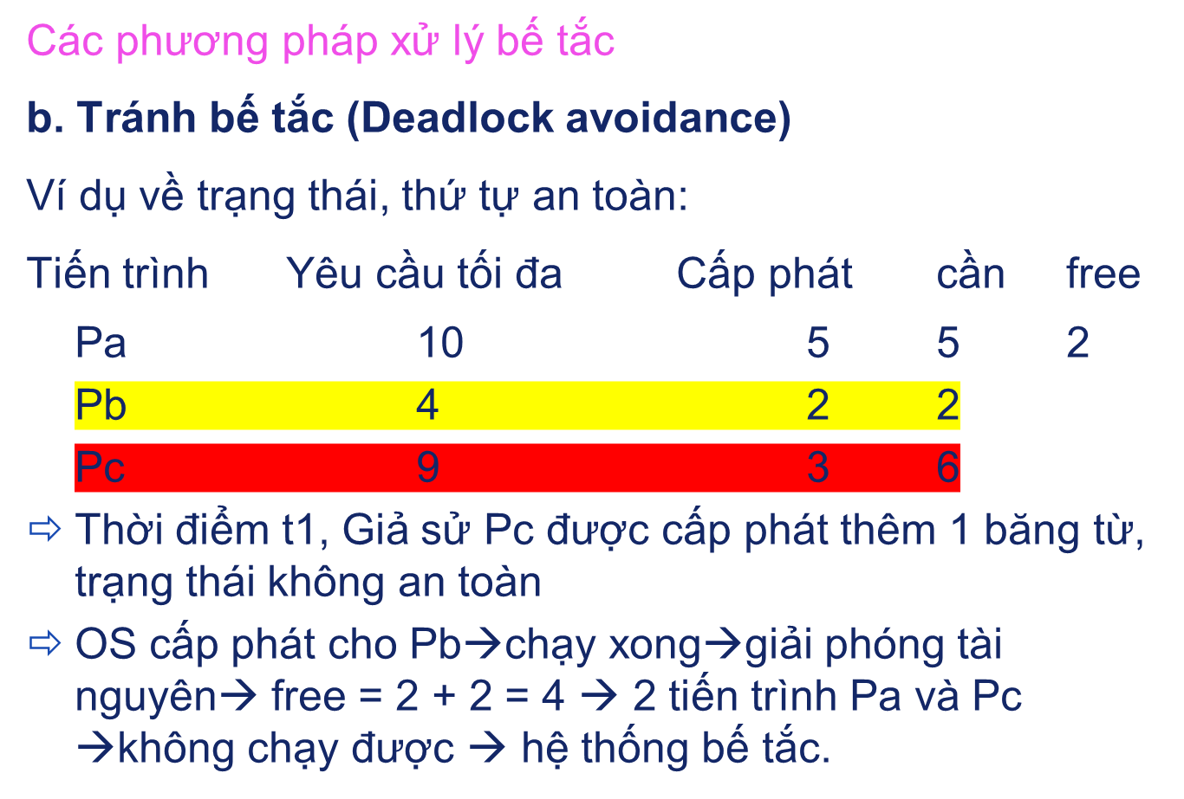
2.5. Bế tắc (Deadlock)

Slide 104
2.5. Bế tắc (Deadlock)
Các phương pháp xử lý bế tắc
b. Tránh bế tắc (Deadlock avoidance)
Giải quyết 2 bài toán:
  Xác định trình tự cấp phát tài nguyên cho các tiến trình để hệ thống an toàn → Đưa hệ về trạng thái an toàn.
  Hệ đang an toàn thì một hoặc một số tiến trình xin cấp phát thêm tài nguyên → Hệ điều hành sẽ phải ra quyết định có cấp phát tài nguyên cho tiến trình yêu cầu hay không?

Slide 105
2.5. Bế tắc (Deadlock)
Các phương pháp xử lý bế tắc
b. Tránh bế tắc (Deadlock avoidance)
⇨Thuật toán đồ thị cấp phát tài nguyên
Giả sử các tài nguyên chỉ có 1 thể hiện
Sử dụng thêm 1 cung báo trước (Pi→Rj: biểu diễn bởi nét đứt)
Các tài nguyên phải được thông báo trước khi tiến trình thực hiện
Giả sử Pi yêu cầu cấp phát Rj. Yêu cầu này chỉ có thể chấp nhận nếu chuyển từ Pi→Rj thành Rj→Pi không tạo nên chu trình

Slide 106
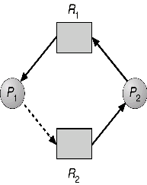
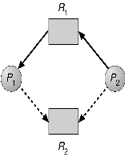
2.5. Bế tắc (Deadlock)
Các phương pháp xử lý bế tắc
b. Tránh bế tắc (Deadlock avoidance)
⇨Thuật toán đồ thị cấp phát tài nguyên
Ví dụ: Giả sử P2 yêu cầu R2, mặc dù R2 rảnh nhưng R2 vẫn không được cấp cho P2 vì nếu cấp sẽ tạo ra chu trình.

Slide 107
2.5. Bế tắc (Deadlock)
*Các phương pháp xử lý bế tắc
2.5.4. Tránh bế tắc (Deadlock avoidance)
⇨Thuật toán Banker
Dùng khi tài nguyên có nhiều hơn 1 thể hiện
Quy tắc: khi 1 tiến trình mới mới được đưa vào hệ thống, nó sẽ phải khai báo số tối đa các thể hiện của mỗi loại tài nguyên mà nó cần. Khi tiến trình này yêu cầu 1 tập tài nguyên, hệ thống này phải xem xét xem việc cấp phát tài nguyên này sẽ để lại hệ thống an toàn hay không? Nếu an toàn-> cấp, không-> chờ

Slide 108
2.5. Bế tắc (Deadlock)
Các phương pháp xử lý bế tắc
b. Tránh bế tắc (Deadlock avoidance)
⇨Thuật toán Banker (n: số tiến trình, m: số loại tài nguyên)
Cấu trúc dữ liệu để cài giải thuật Banker:
Available[j]=k: có k thể hiện của Rj rỗi
Max[i][j]=k: tiến trình Pi yêu cầu nhiều nhất k thể hiện Rj
Allocation[i][j]=k: tiến trình Pi được cấp phát k thể hiện Rj
Need[i][j]=k: tiến trình Pi còn cần thêm k thể hiện nữa của Rj

Slide 109
2.5. Bế tắc (Deadlock)
Các phương pháp xử lý bế tắc
b. Tránh bế tắc (Deadlock avoidance)
⇨Thuật toán Banker:
Số lượng và giá trị các biến thay đổi theo trạng thái của hệ thống
Quy ước: nếu 2 vector X và Y thỏa mãn X[i]<=Y[i] với mọi i thì ta ký hiệu X<=Y
Giả sử Work và Finish là các vector m và n thành phần
- Request[i]: là vector yêu cầu tài nguyên của Pi, Request[i][j]=k: Pi yêu cầu k thể hiện của Rj

Slide 110
2.5. Bế tắc (Deadlock)
Các phương pháp xử lý bế tắc
b. Tránh bế tắc (Deadlock avoidance)
⇨Thuật toán Banker:
Thuật toán trạng thái an toàn:
1. Khởi tạo Work=Available và Finish[i]=false với mọi i=1,2,..n
2. Tìm i sao cho Finish[i]==false và Need[i]<=Work. Nếu không tìm được, chuyển 4
3. Work=Work+Allocation[i], Finish[i]=true, chuyển 2
4. Nếu Finish[i]==true, mọi i thì hệ thống ở trạng thái an toàn

Slide 111
2.5. Bế tắc (Deadlock)
Các phương pháp xử lý bế tắc
b. Tránh bế tắc (Deadlock avoidance)
⇨Thuật toán Banker:
Thuật toán yêu cầu tài nguyên:
Nếu Request[i]<=Need[i] chuyển 2, ngược lại thông báo lỗi
Nếu Request[i]<=Available chuyển 3, ngược lại Pi phải chờ
Nếu việc thay đổi trạng thái giả định sau:
  Available=Available-Request[i]
  Allocation[i]=Allocation[i]+Request[i]
  Need[i]=Need[i]-Request[i]
Đưa hệ thống về trạng thái an toàn thì cấp phát cho Pi

Slide 112
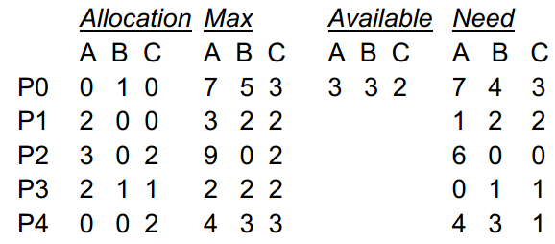
2.5. Bế tắc (Deadlock)
Các phương pháp xử lý bế tắc
b. Tránh bế tắc (Deadlock avoidance)
⇨Ví dụ Banker: cho hệ thống với các tiến trình và tài nguyên như sau: Số thể hiện của các tài nguyên A,B,C tương ứng: 10, 5, 7

Slide 113
Bước 1: Khởi tạo
Work = available = [3, 3, 2]
Finish[i]= false với i = 0 đến 4
Bước 2: I = 0 finish[0] = false need[0]<=work? không thỏa mãn → P0 chờ
i = 1 thỏa mãn vì (finish[1] = false và need[1]<=work)
cấp nhật work = work + allocation[1] = [3,3,2]+[2,0,0] = [5,3,2]; finish[1] = true
i =2 không thỏa mãn vì need[2] không nhỏ hơn work → P2 chờ.
I = 3 thỏa mãn vì (finish[3] = false, need[3]<=work)
    B3 Work = work + allocation[3] = [5,3,2] + [2,1,1] = [7,4,3]
    Finish[3] = true
I = 4 thỏa mãn vì (…..) → work = [7,4,3]+[0,0,2] = [7,4,5]; finish[4] = true.
I = 0: thỏa mãn (…) → work = [7,4,5]+[0,1,0] = [7,5,5] finish[0]=true
I = 2: thỏa mãn (…) →work = [7,5,5]+[3,0,2] = [10,5,7] finish[2] = true
Bước 4: finish[i]= true với mọi I từ 0 đến 4 → dãy an toàn:P1,P3,P4,P0,P2

Slide 114
2.6. bài tập bế tắc
⇨Ví dụ Banker:Thứ tự an toàn: (P1, P3, P4, P0, P2)
Giả sử tại thời điểm này, P1 có Request[1]=(1,0,2)
B1. Xét request[1]<=need[1]? Thỏa mãn
B2. Xét request[1]<=available? Thỏa mãn
Giả định hệ thống sau cấp phát:
Allocation[1] = Allocation[1]+request[1] = (2,0,0)+(1,0,2) = (3,0,2)
Need[1] = need[1] – request[1] = (1,2,2) – (1,0,2) = (0,2,0)
Available = available – request[1] = (3,3,2)-(1,0,2) = (2,3,0)

Slide 115
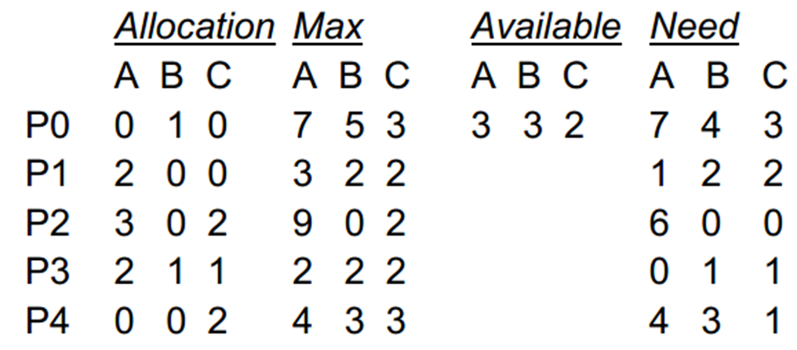
2.6 bài tập Bế tắc (Deadlock)
⇨Ví dụ Banker: kiểm tra thứ tự P1, P3, P4, P0, P2 là an toàn nên có thể cấp phát tài nguyên cho P1 được
Bài tập: Kiểm tra xem 2 trường hợp dưới đây có thể cấp phát tài nguyên hay không ?
+ Request[4]=(3,3,0)
+ Request[0]=(0,2,0)

Slide 116
2.6 Bài tập Bế tắc (Deadlock)
Phát hiện bế tắc
Nếu không áp dụng phòng tránh hoặc ngăn chặn bế tắc thì bế tắc có thể xẩy ra
Khi đó:
  + Cần có thuật toán để phát hiện ra bê tắc
  + Thuật toán để khôi phục khi có bế tắc xảy ra

Slide 117
2.7 Thuật toán phát hiện bế tắc
Phát hiện bế tắc
Tài nguyên chỉ có 1 thể hiện
Sử dụng đồ thị chờ, là đồ thị cấp phát tài nguyên, bằng cách xóa các đỉnh tài nguyên và nối các cung liên quan
Cung Pi->Pj: Pi đang chờ Pj giải phóng tài nguyên mà Pi đang cần.
Cung Pi->Pj tồn tại nếu trong đồ thị cấp phát tài nguyên có Pi->R, R->Pj trong đó R là tài nguyên
Hệ thống có bế tắc nếu đồ thị chờ có chu trình

Slide 118
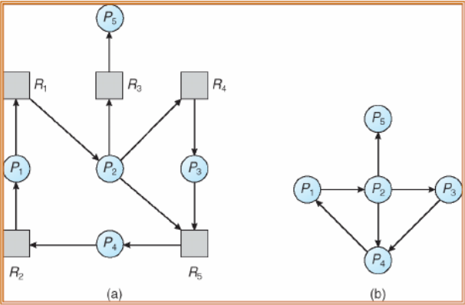
2.6 phát hiện bế tắc(Deadlock)
Phát hiện bế tắc
Tài nguyên chỉ có 1 thể hiện

Slide 119
2.7 Thuật toán phát hiện bế tắc
Tài nguyên có nhiều thể hiện
1. Khởi tạo: Work=Available, với mỗi i=0,..,n-1 gán Finish[i]=false nếu Allocation =! 0, ngược lại gán Finish[i]=true
2. Tìm i sao cho Finish[i]==false và request[i]<=work. Nếu không tìm thấy i chuyển sang 4
3. Work=Work + Allocation[i], Finish[i]=true, chuyển sang 2
4. Nếu Finish[i]== false với 0<=i<=n-1, thì hệ thống đang bị bế tắc (Pi đang bế tắc)

Slide 120
Câu hỏi và bài tập chương 2
Các phương pháp lập lịch cho CPU?
Trình bày các thuật toán lập lịch cho CPU?
Cho các tiến trình và thời gian lập lịch tương ứng:
Vẽ sơ đồ Gantt theo các thuật toán FCFS, SJF, SRTF, RR _{(q =3)}
So sánh thời gian chờ đợi trung bình của các tiến trình trong các thuật toán?
Process | T_{t/hiện} | T_{x/hiện}
P1 | 15 | 0
P2 | 7 | 7
P3 | 19 | 8
P4 | 4 | 18
P5 | 9 | 21

Slide 121
Câu hỏi và bài tập chương 2
4. Nêu khái niệm về bế tắc và các điều kiện để xẩy ra bế tắc?
5. Trình bày nguyên tắc chung và các biện pháp phòng ngừa bế tắc?
6. Trình bày thuật toán Banker kiểm tra tính an toàn, chuyển hệ sang trạng thái an toàn của hệ thống?
7. Giả sử cho 5 tiến trình, 3 kiểu tài nguyên A, B, C và yêu cầu tài nguyên tương ứng của các tiến trình như sau:
a.Hệ có ở trạng thái an toàn hay không?
b.Hỏi có thể phân bổ tài nguyên cho các tiến trình được không?
Process | Allocation |  |  | Max |  |  | Available |  |  | Request
 | A | B | C | A | B | C | A | B | C | A | B | C
P1 | 0 | 1 | 0 | 7 | 5 | 3 | 9 | 6 | 5 | 1 | 2 | 0
P2 | 2 | 0 | 0 | 3 | 2 | 2 |  |  |  | 1 | 0 | 2
P3 | 3 | 0 | 2 | 9 | 0 | 2 |  |  |  | 1 | 0 | 0
P4 | 2 | 1 | 1 | 2 | 2 | 2 |  |  |  | 0 | 0 | 1
P5 | 0 | 0 | 2 | 4 | 3 | 3 |  |  |  | 2 | 2 | 0

Slide 122
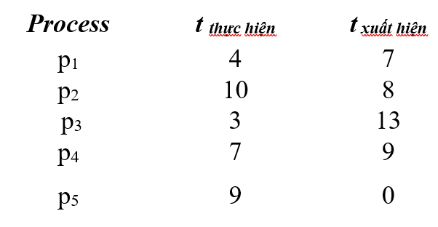
Vẽ sơ đồ grant và tính thời gian chờ đợi trung bình của 4 thuật toán FCFS, SJF, SRTF, RR (q=2).

Slide 123
Bai tap
Process | Allocation |  |  |  | Max |  |  |  | Available
 | A | B | C | D | A | B | C | D | A | B | C | D
P₀ | 2 | 0 | 0 | 1 | 3 | 2 | 2 | 3 | 3 | 4 | 5 | 6
P₁ | 3 | 0 | 2 | 1 | 9 | 0 | 2 | 2
P₂ | 2 | 1 | 1 | 3 | 2 | 2 | 2 | 4
P₃ | 0 | 0 | 2 | 1 | 4 | 3 | 3 | 4
Giả sử tiến trình P₂ có yêu cầu tài nguyên là (1,0,1,1). Hãy sử dụng các thuật toán đã học để kiểm tra xem hệ đã cho có phân bổ được tài nguyên cho P₂ được hay không? Kiểm tra xem hệ đã cho có an toàn hay không?

Slide 124
Thank You !

